Slide 1
Evidencias del trabajo socioemocional en aprende en casa
PRIMER GRADO

Slide 2
¿CÓMO SE TRABAJO?
Cronograma de actividades
Video: https://www.youtube.com/watch?v=dAVI01JRKik&t=5s
Campamento
Locas palabras
Armando Ando

Slide 3
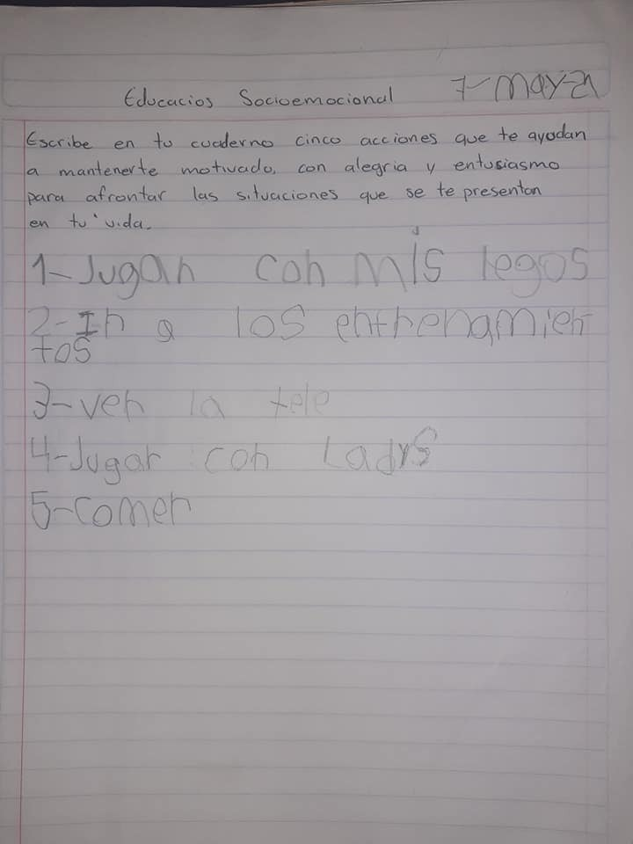
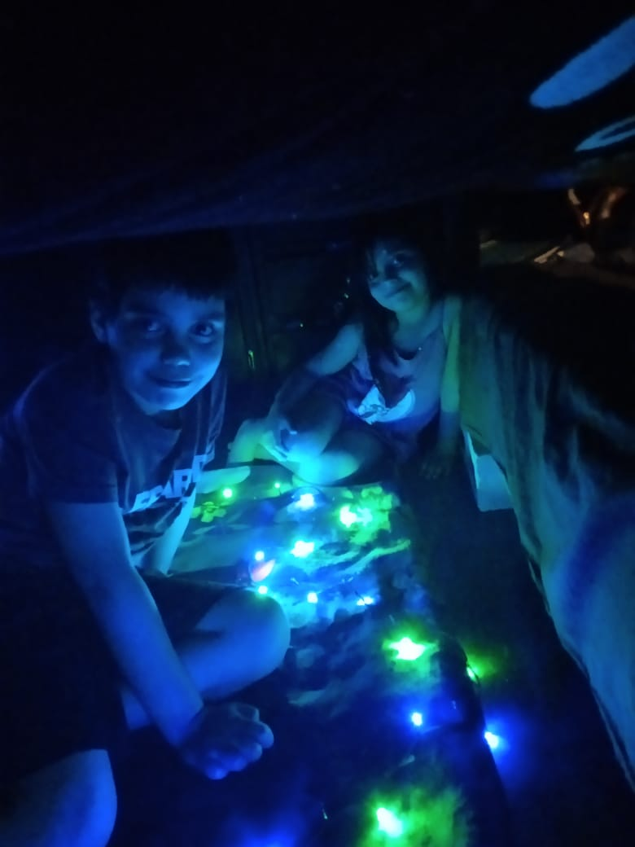
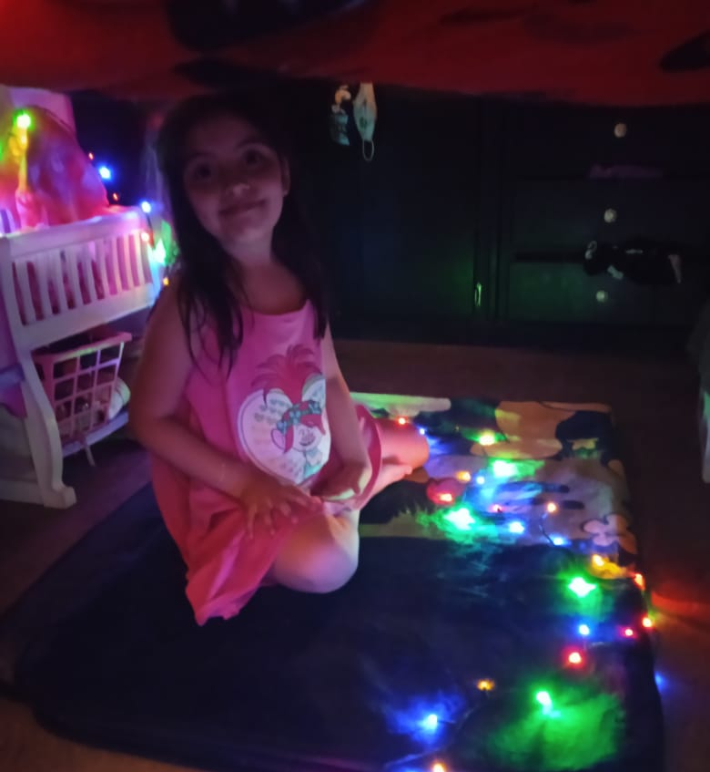
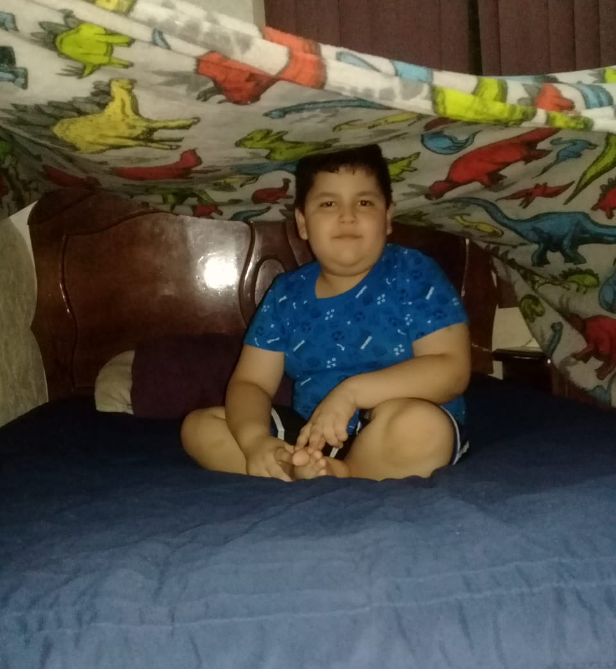

Slide 4
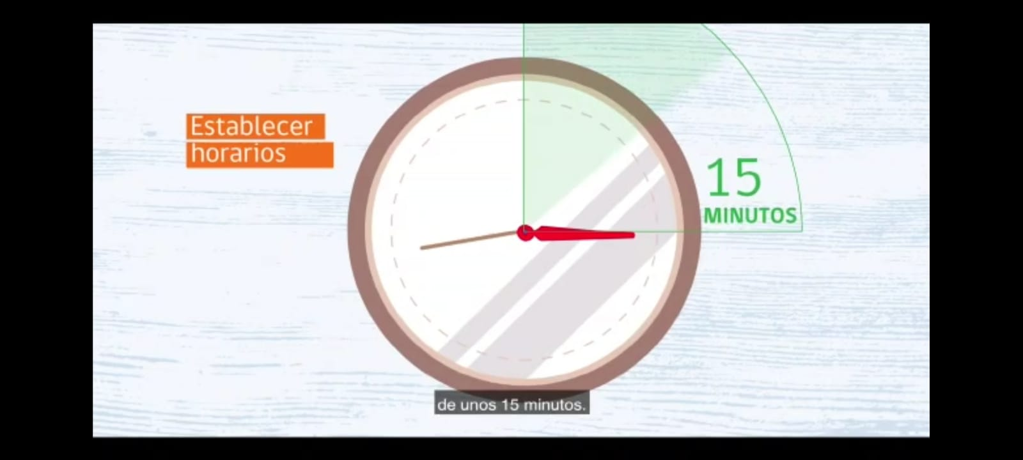

Slide 5
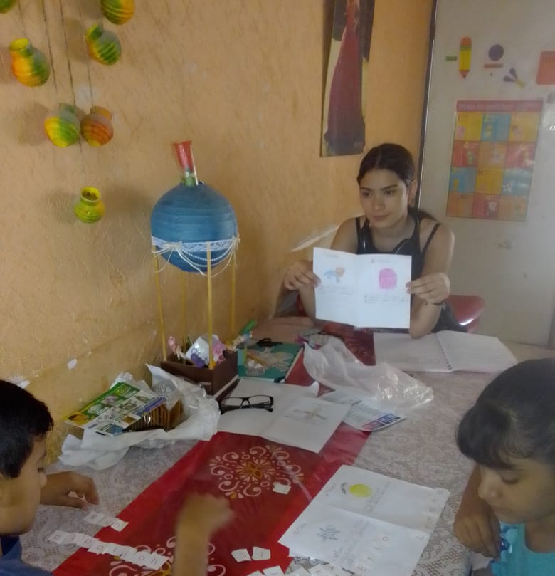
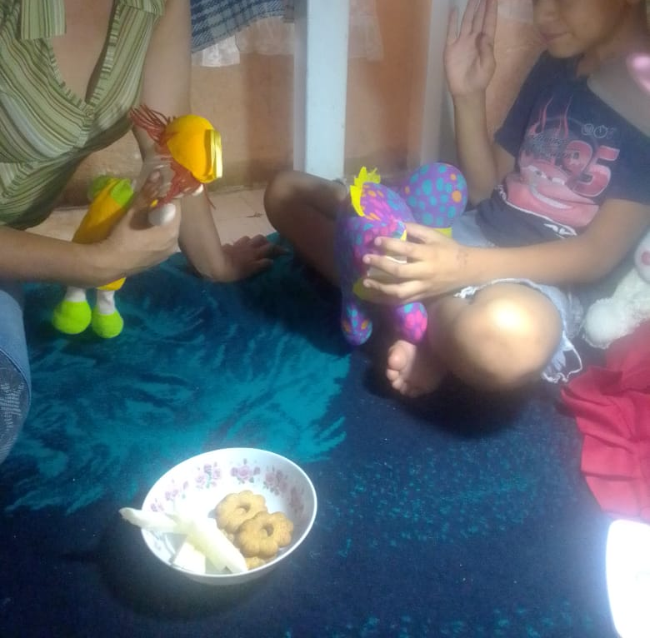

Slide 7
¿qué resultados obtuvimos?
Avance en aprendizajes esperados en los alumnos constantes.
Empatía por las partes involucradas. (docente-alumno-padre de familia)
Reflexión y valorización del trabajo en el aula.

Slide 9
¿Qué podemos mejorar?
Trabajar de manera permanente y total con todos los alumnos las emociones y de acuerdo a las necesidades que se vayan generando.

Slide 10
¿Qué proponemos para el próximo ciclo escolar?
Seguir trabajando la materia.
Crear hábitos saludables en el alumno.
Un alumnos con inteligencia emocional.
Capacitaciones para trabajar la materia.

